Slide 1
PHẦN 2
Tiền xử lý dữ liệu chuỗi
cho RNN
Dữ liệu thô trở thành tensor như thế nào?
Từ token văn bản đến tensor giá vàng
priceₜ₋₂
priceₜ₋₁
priceₜ
yₜ₊₁
chuỗi đầu vào
Thông điệp chính
RNN
Văn bản cần tokenizer và embedding.
Giá vàng đã là dữ liệu số liên tục.
dự đoán bước kế tiếp
Notebook chạy được: rnn_sequence_preprocessing_gold_price.ipynb
Notes:
Mở đầu: Không phải mọi dữ liệu chuỗi đều được xử lý giống nhau. Phần này phân biệt pipeline NLP với pipeline giá vàng. Nguồn: notebook rnn_sequence_preprocessing_gold_price.ipynb; dataset https://www.kaggle.com/datasets/lbronchal/gold-and-silver-prices-dataset

Slide 2
02
Hai loại dữ liệu chuỗi, hai pipeline
Tokenizer phù hợp với token rời rạc; giá vàng cần scaling và windowing.
Chuỗi văn bản
Chuỗi giá vàng
Tokenizer
tách câu thành token
Làm sạch date/price
date là chỉ mục, price là số
Vocabulary
token → ID
Chia theo thời gian
giữ đúng thứ tự quá khứ → tương lai
Integer encoding
ID nguyên cho mô hình
log1p + scaling
đưa giá về miền dễ học
Padding
cùng độ dài trong batch
Cửa sổ 30 bước
30 quan sát → dự đoán quan sát kế
Embedding
ID → vector thực
Tensor (N, L, F)
(samples, timesteps, features)
date không phải token · price không cần vocabulary · fixed window nên thường không cần padding
Tiền xử lý chuỗi cho RNN · PyTorch
Notes:
Nhấn mạnh ranh giới khái niệm. Chuỗi văn bản bắt đầu từ string và cần ánh xạ token sang số. Dataset giá vàng đã có giá trị số, nên không được áp dụng embedding theo cách của NLP.

Slide 3
03
Tokenizer, vocabulary, padding và embedding
Một câu văn đi qua bốn bước trước khi đến RNN.
01
02
03
04
Tokenizer
Vocabulary
Padding
Embedding
"giá vàng tăng"
→ [giá, vàng, tăng]
giá → 2
vàng → 3
tăng → 4
[2, 3, 4]
→ [2, 3, 4, 0, 0, 0]
ID 3
→ vector 8 chiều
Embedding matrix
E ∈ R^(V × d) | token_id i → E[i] | output: (batch, length, d)
Notebook output: token_ids (4, 6) · embedding (4, 6, 8)
Tiền xử lý chuỗi cho RNN · PyTorch
Notes:
Giải thích padding bằng số 0 và liên hệ với mask. Embedding không biến giá vàng thành vector; nó dành cho các ID nguyên của token. Nguồn tham khảo: https://pytorch.org/docs/stable/generated/torch.nn.Embedding.html

Slide 4
04
Pipeline tiền xử lý giá vàng
Dataset gold_price.csv: từ CSV đến cửa sổ 30 bước.
13,461
13,320
30
dòng thô
dòng sau làm sạch
bước nhìn lại
1
Đọc CSV
2
Chuyển kiểu
3
Làm sạch
4
Sắp xếp
date, price
datetime, float
dropna, deduplicate
chronological
5
Chia tập
6
Biến đổi
7
Scaling
8
Windowing
70 / 15 / 15
log1p(price)
fit trên train
30 → 1 bước
Min-Max scaling
x_scaled = (x − min_train) / (max_train − min_train)
Scaler chỉ học từ train; fit trên toàn bộ dữ liệu sẽ gây data leakage.
Tiền xử lý chuỗi cho RNN · PyTorch
Notes:
Đi chậm ở bước chia tập và scaling. Đây là phần dễ bị hỏi nhất: vì sao không fit scaler trên toàn bộ dataset? Vì max/min của tương lai sẽ làm mô hình biết trước phân phối test. Dataset source: https://www.kaggle.com/datasets/lbronchal/gold-and-silver-prices-dataset

Slide 5
05
Code minh họa: tokenizer và embedding
Snippet ngắn trên slide; code đầy đủ nằm trong notebook.
tokens = text.lower().split()
vocab = {'<PAD>': 0, '<UNK>': 1}
encoded = [
vocab.get(token, vocab['<UNK>'])
for token in tokens
]
padded = encoded[:max_len] + [0] * (
max_len - len(encoded)
)
embedding = nn.Embedding(
len(vocab), embedding_dim=8,
padding_idx=0
)
Kết quả shape
token_ids
(4, 6)
embedding
(4, 6, 8)
Trong NLP, input là ID rời rạc nên cần embedding.
Tiền xử lý chuỗi cho RNN · PyTorch
Notes:
Đây là slide code duy nhất dành riêng cho NLP. Không giải thích từng dòng quá lâu; chỉ chỉ ra luồng string → ID → padding → vector. Full code đã chạy trong notebook.

Slide 6
06
Code minh họa: chuỗi giá vàng
Giá vàng không qua tokenizer; giá được làm sạch, biến đổi và cắt cửa sổ.
df['date'] = pd.to_datetime(df['date'])
df['price'] = pd.to_numeric(df['price'])
df = (
df.dropna(subset=['date', 'price'])
.drop_duplicates('date')
.sort_values('date')
)
raw_prices = df['price'].to_numpy().reshape(-1, 1)
values = np.log1p(raw_prices)
scaler.fit(values[:train_end])
scaled_values = scaler.transform(values)
Tensor đưa vào RNN
X_train
(9294, 30, 1)
samples · timesteps · features
y_train
(9294, 1)
30 quan sát quá khứ → giá bước kế tiếp
Tiền xử lý chuỗi cho RNN · PyTorch
Notes:
Giải thích shape bằng một mẫu cụ thể: X là 30 giá liên tiếp, y là giá tiếp theo. Nhấn mạnh split theo thời gian trước khi scaler fit. Full implementation nằm trong cell windowing của notebook.

Slide 7
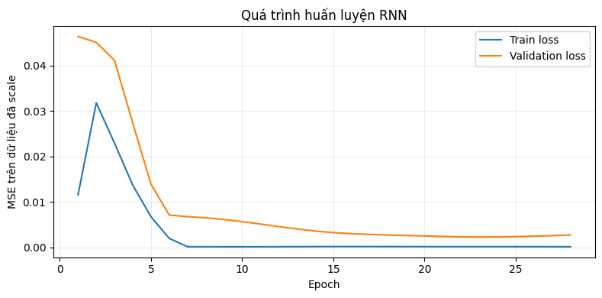
07
Simple RNN: input, training và loss
Chỉ giữ phần RNN cần để hiểu tensor đi vào đâu và kết quả được tạo ra thế nào.
class SimpleRNNRegressor(nn.Module):
def __init__(self):
super().__init__()
self.rnn = nn.RNN(
input_size=1,
hidden_size=32,
batch_first=True
)
self.output_layer = nn.Linear(32, 1)
def forward(self, x):
output, _ = self.rnn(x)
return self.output_layer(output[:, -1, :])
Luồng dữ liệu
(B, 30, 1)
RNN
hidden=32
last hidden
Linear
32 → 1
prediction → loss → backward() → optimizer.step()
Tiền xử lý chuỗi cho RNN · PyTorch
Notes:
Không đi sâu vào W, U, V hoặc vanishing gradient vì đó là phần kiến trúc/training chung. Ở đây chỉ cần nối shape input với lớp RNN, output layer và quy trình loss.backward(). Nguồn API: https://pytorch.org/docs/stable/generated/torch.nn.RNN.html

Slide 8
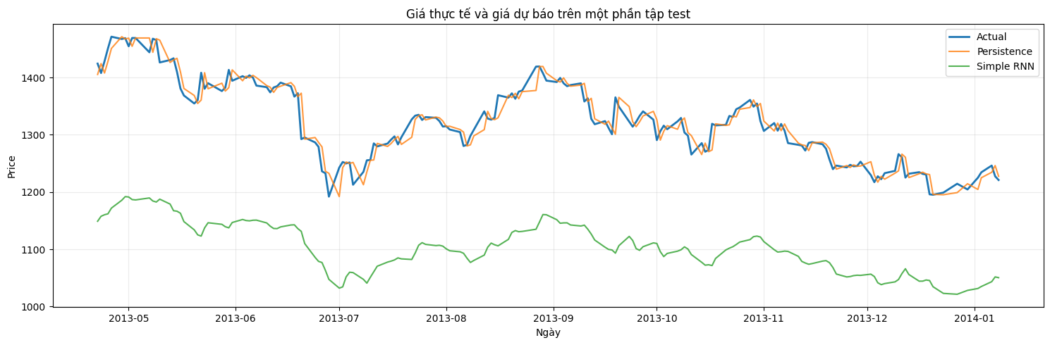
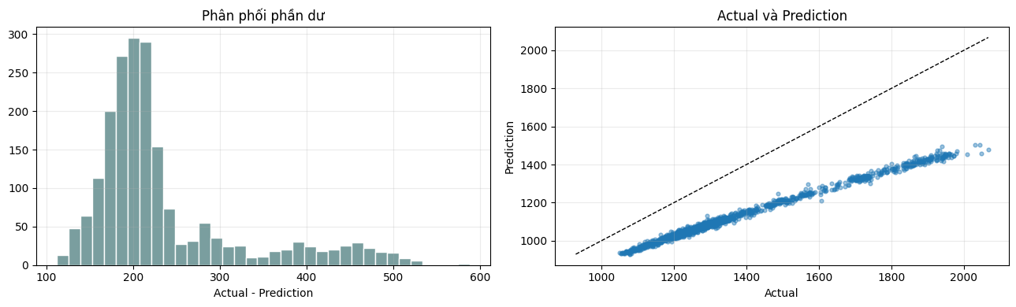
08
Kết quả và phân tích
RNN chưa vượt baseline: nguyên nhân nằm ở phân phối dữ liệu, không phải lỗi chạy code.
Bảng metrics trên tập test
Mô hình | MAE | RMSE | MAPE | Direction
Persistence | 9.2163 | 13.4675 | 0.6714% | 77.3273%
Simple RNN | 236.1134 | 252.1612 | 16.9713% | 49.1992%
Distribution shift
Train max: 850.00
Test min: 1,049.40
100% giá test > train max
Kết luận: preprocessing phải đi cùng phân tích phân phối; hướng cải thiện là log-return, cửa sổ gần đây hoặc GRU/LSTM.
Tiền xử lý chuỗi cho RNN · PyTorch
Notes:
Đọc bảng trước, sau đó chỉ vào biểu đồ actual-prediction và residual. Kết quả được lấy trực tiếp từ notebook đã chạy. Không nói RNN tốt hơn baseline. Đây là ví dụ cho thấy distribution shift làm Simple RNN khó ngoại suy mức giá mới. Notebook: rnn_sequence_preprocessing_gold_price.ipynb

